Slide 1

Pertrident設計說明文件

Slide 2




Color
$pertrident: #00263D;
$ptblue: #4FA8FF;
$ptlightblue:#BDDEFF;
$ptgray: #E5E5E5;

Slide 3
text
font-family: Noto Sans 思源黑體 https://fonts.google.com/specimen/Noto+Sans+TC color: pertrident;
H1 font-size: 48px font-weight: normal; H2 font-size: 36px font-weight: normal; H3 font-size: 24px font-weight: normal; H4 font-size: 18px font-weight: normal;
color: black; p font-size: 18px font-weight: 300;

Slide 4
設計說明
多數物件為SVG檔，附PNG供瀏覽
Figma可瀏覽設計稿
https://www.figma.com/file/3aktdICFC5ptoibAApanEw/pertridentWeb0316whitebgver?node-id=1%3A29
可逕行瀏覽CSS與複製文字
另可於附檔text_pertrident.txt複製文字
部分文字高度與預設行距不符，以視覺呈現為主，可逕行微調。
大部分框架margin與padding可逕行以boostrap框架Spacing處理，以視覺呈現為主。
敬請於Figma中參閱各元素間距，文件中不贅述，以說明階層為主。

Slide 5

Header
width: 1920px; height: 75px; background: rgba(0, 38, 61, 0.5);
物件上下置中，分別靠左右貼齊1080px
滾動時fixed於頁面頂端
fontsize:12px iconsize:20px
1080px
img\icon\icon_Facebook.png
img\icon\icon_YouTube.png
img\icon\icon_Instagram.png

Slide 6
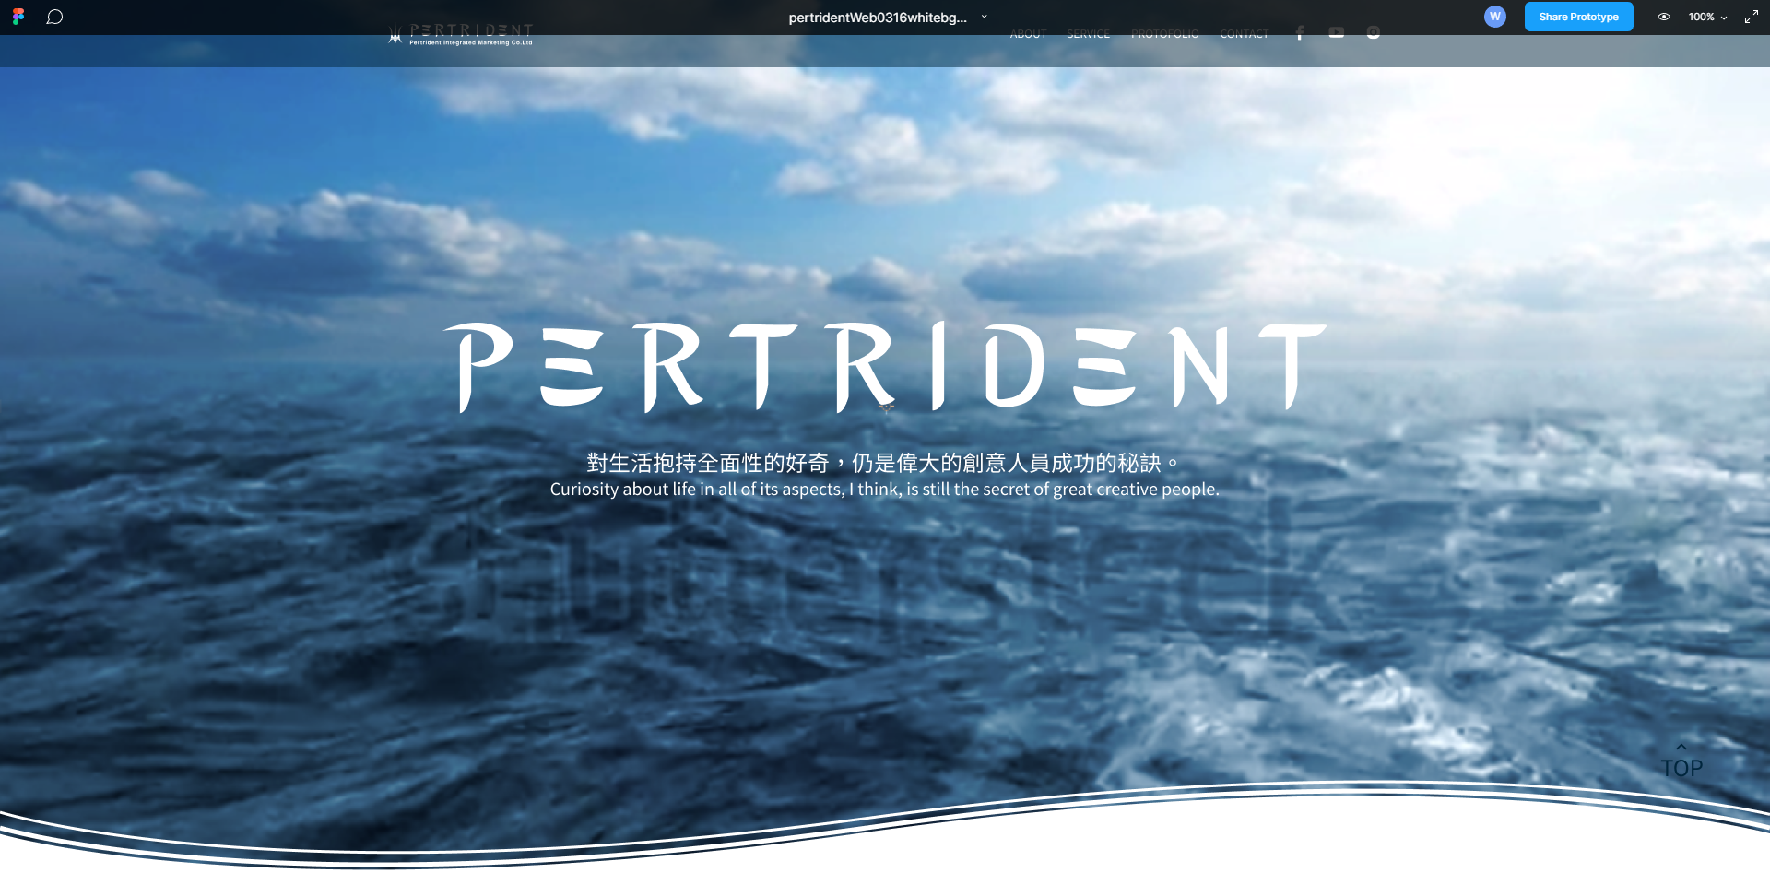
Index_主視覺
width: 1920px; height: 950px; background: img/bg/pertrident_mainBG.mp4
背景為影片，Parallax scrolling或background-attachment: fixed;
img\index_pertrident.svg margin-top:350px; width:960px;
Slogon 中文H3 英文H4
img\wave_cover.svg 置底

Slide 7


Index_標題
img\trident_top.svg 中文H2英文H3 color:pertrident img\trident_btm.svg
間距25px
img\wave_title.svg 與文字框上下置中 width: 1920px; height: 100px;

Slide 8
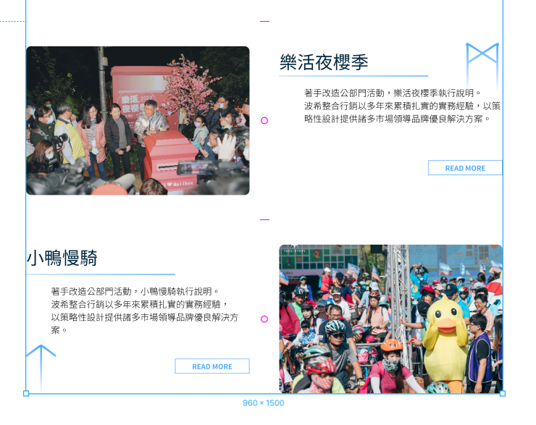
Index_精選案例
總寬 960
左圖 450*300
右文字框亦為450px 與圖間距60
標題H2 300*60 border bottom 2px gradient ptlightblue>ptblue
內文p 400px置右

Slide 9
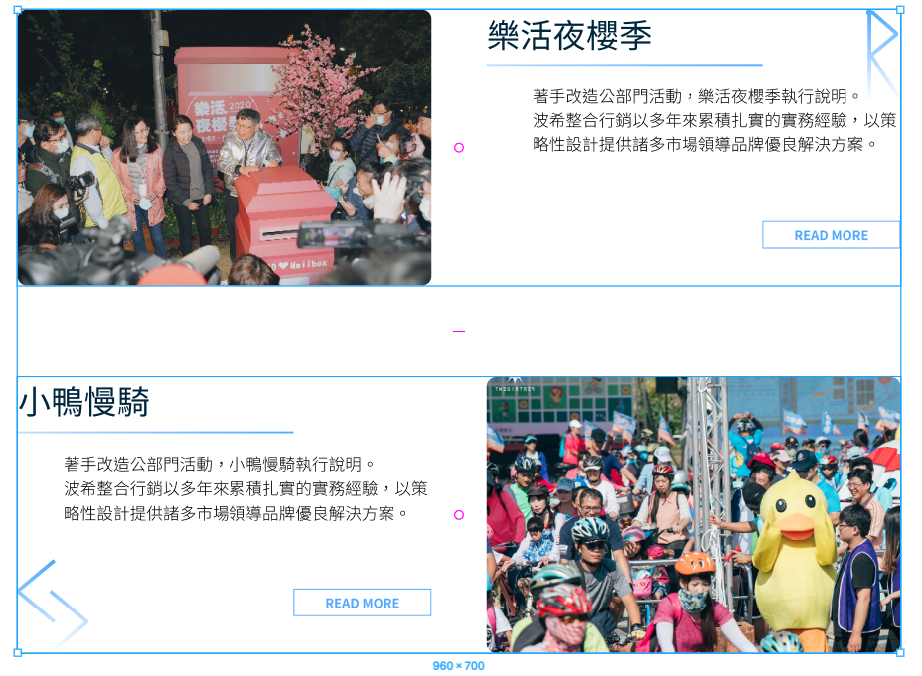

Index_精選案例2
img\rune\bgRune_S_A.svg(A~D) SVG圖檔靠齊邊緣
文字框於右側時置於右上
文字框於左側時至於左下
Read more
按鈕狀態可參見Figma

Slide 10


Index_精選案例2
img\index\clients_tcg.png
Default時覆蓋color:pertrident
hover樣式參考figma

Slide 11
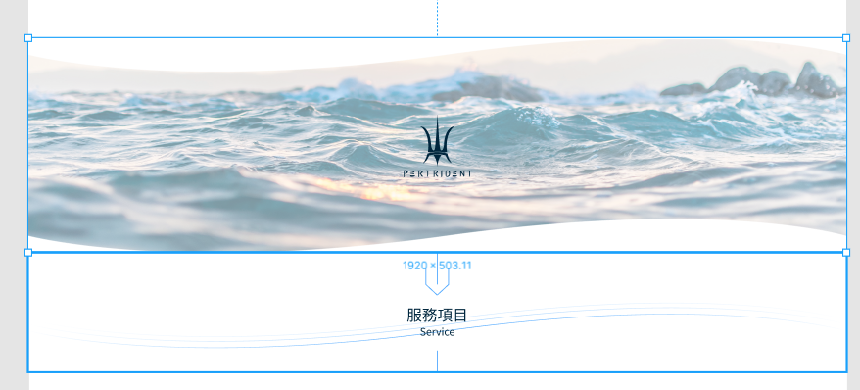
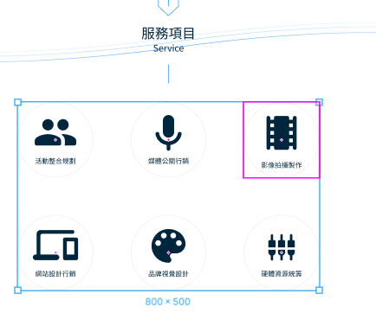
Index_服務項目
img\index\wave_cut.jpg
service_active.svg
service_design.svg
service_F2E.svg
service_hardware.svg
service_media.svg
service_photo.svg

Slide 12
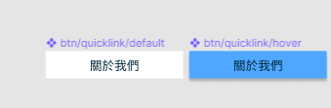
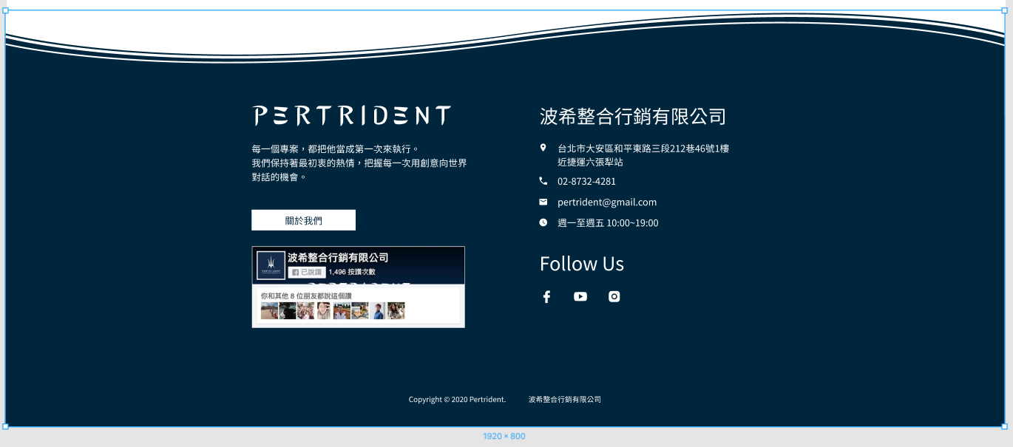
Index_footer
Index專用footer1920*800
上方倒置wave_cover.svg
左下嵌入FBAPI
右側icon
皆置於icon資料夾內

